Slide 1
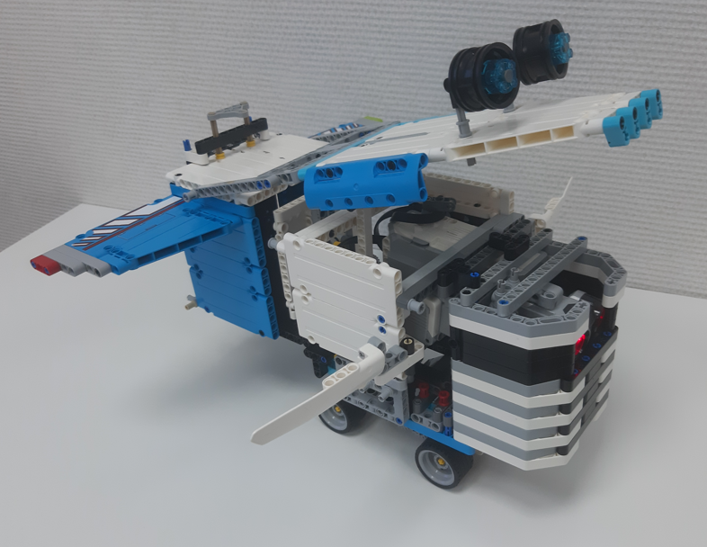

Робот-друг и помощьник «КИТ» на базе конструктора Lego Mindstorms EV3 для сбора пластикового мусора с поверхности воды
Команда ЧЕБУРАШКИ,
в составе:
Антипов Ян,
Самедов Дамир.
Руководитель:
Попова Елена Евгеньевна
преподаватель робототехники,
заместитель директора по учебной части
Школы интеллектуального развития «Мистер Брейн»
Город Тюмень

Slide 2
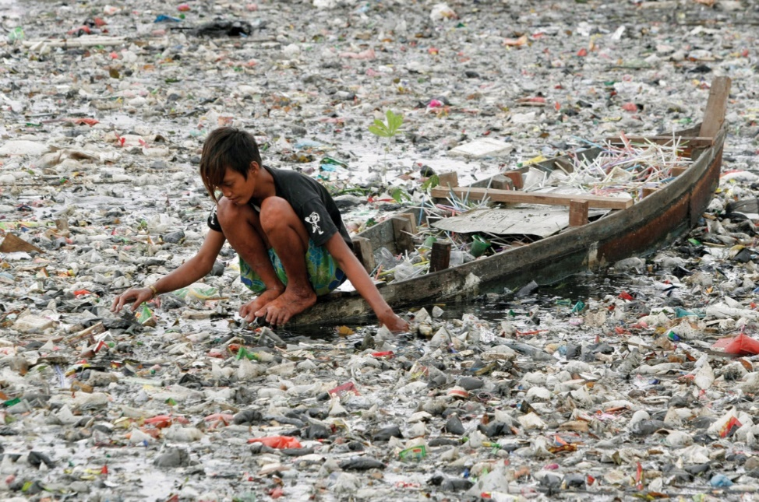
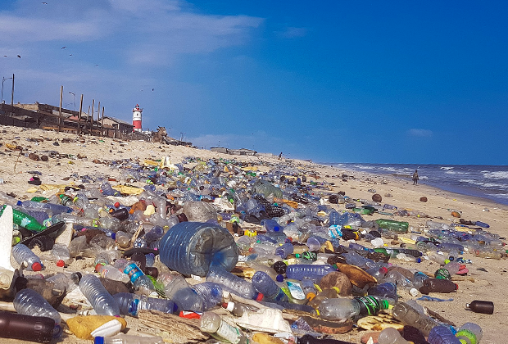
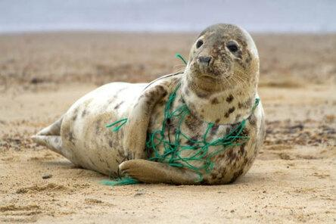
Актуальность
Ежегодно во всем мире от пластикового мусора погибает:
около 100 тысяч морских млекопитающих
более 1 млн. морских птиц.
Всё же есть способы борьбы с этой проблемой , но их не достаточно. Поэтому нужно предумовать новые способы.
Пластиковый мусор
Новый остров
=

Slide 3
Цели и задачи
Цели:
разработать и запустить робота Кита – помощника по сбору пластикового мусора с поверхности воды из Lego Mindstorms EV;
привлечь внимания людей нашей планеты к проблеме утилизации и переработки мусора.
Задачи:
изучить проблему мусора на нашей планете;
подробно изучить вопрос о вреде мусора из пластика;
выделить места наибольшего скопления отходов из пластика и рассмотреть способы сбора такого мусора, существующие на сегодняшний день;
нарисовать эскиз робота по сбору пластика с поверхности воды, продумать его конструкцию и функционал;
сконструировать и запрограммировать робота из Lego Mindstorms EV3;
провести демонстрацию сбора мусора из пластика с поверхности воды, трамбовки и сброса в пункте переработки.

Slide 4
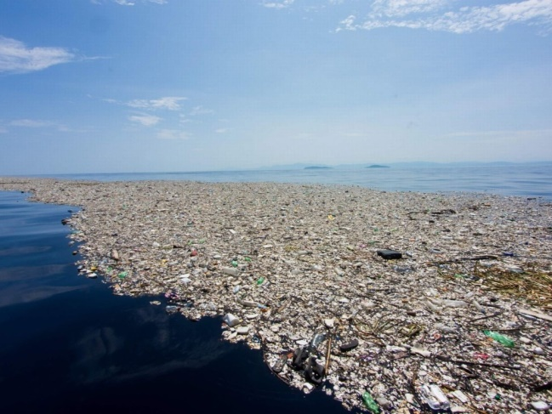
Где скапливается пластиковый мусор
По сведениям экологов, человек сам способствует пластиковому загрязнению:
80% мусора выбрасывается и выгружается самосвалами в прибрежные воды с земли и посредством канализационных стоков из рек в море;
20% мусора - выбрасывается с туристических кораблей, рыболовецких шхун, транспортных и военных судов.
Гигантские мусорные пятна:
Большое Тихоокеанское мусорное пятно,
Североатлантическое мусорное пятно,
Мусорное пятно в Индийском океане.

Slide 5
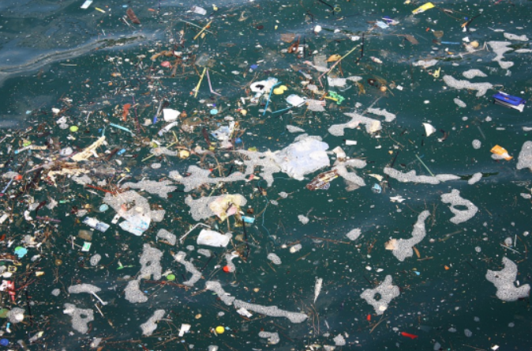
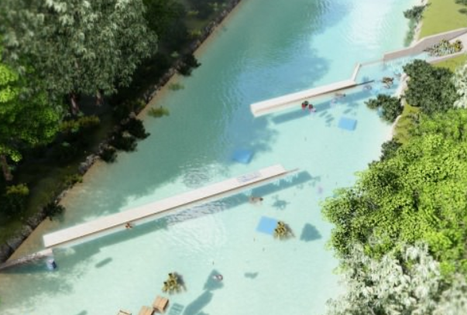
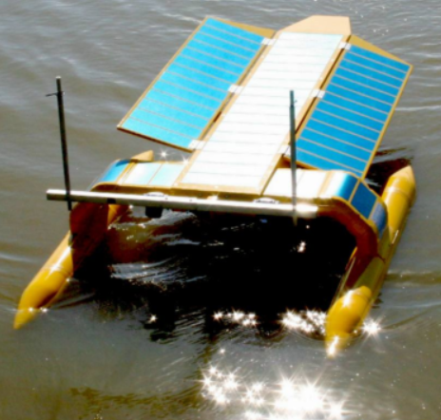
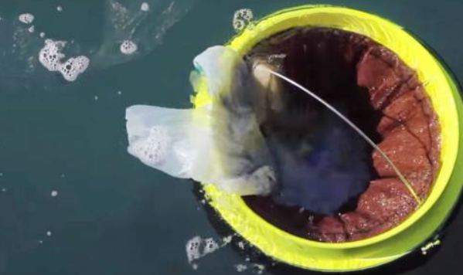
Как собирают и перерабатывают пластиковый мусор
спешные проекты в мире по очистке рек и океанов:
The Ocean Cleanup: плавучие берега
Mares Circulares: Мусорный мусорный барьер на реках
Seabin: Морская корзина

Slide 6
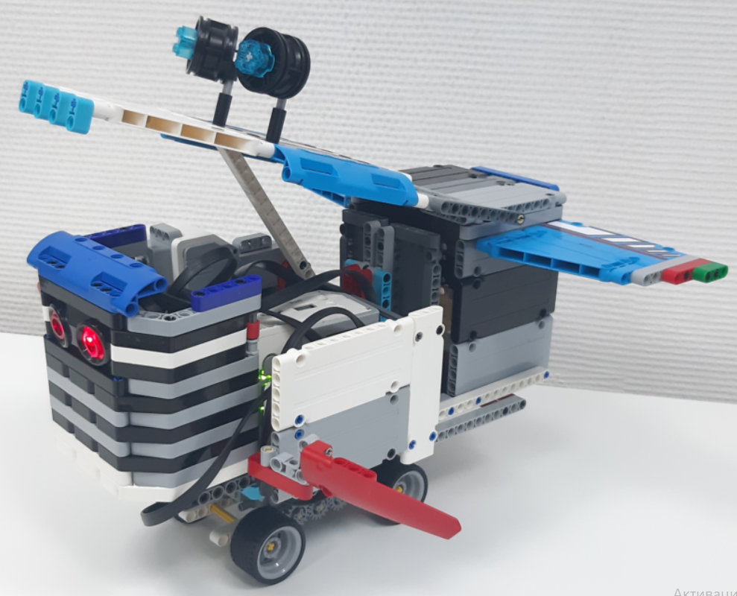
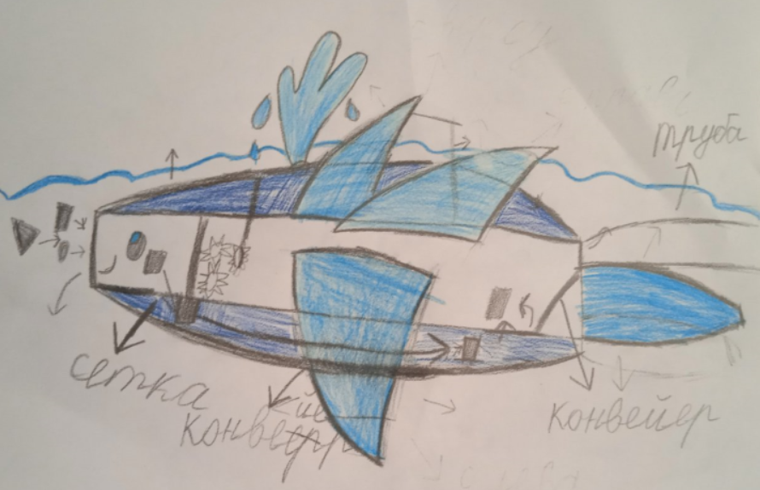
Особенности корпуса и допустимых материалов для выполнения роботом поставленных задач.
Эскиз будущего робота.
Составные части робота:
Большие плавники.
Хвост.
Туловище.
Большая пасть.
МАТЕРИАЛ?
Металл
с высокой стойкостью к морской воде: медь и её сплавы,
металлические защитные покрытия: цинковое. Толщина цинкового покрытия должна составлять около 150-200 мкм..
Пластик

Slide 7
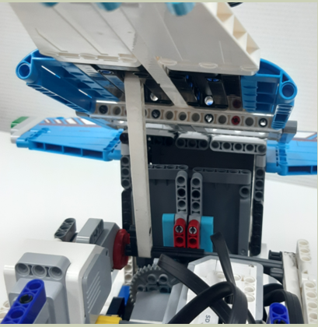
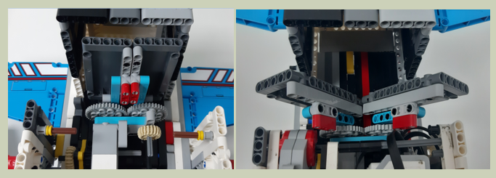
Функционал и механические передачи робота
механизм открытия пасти: рычаг от большого мотора
механизм открытия/закрытия створок в отсеке трамбовки: зубчатая передача+два рычага от среднего мотора

Slide 8
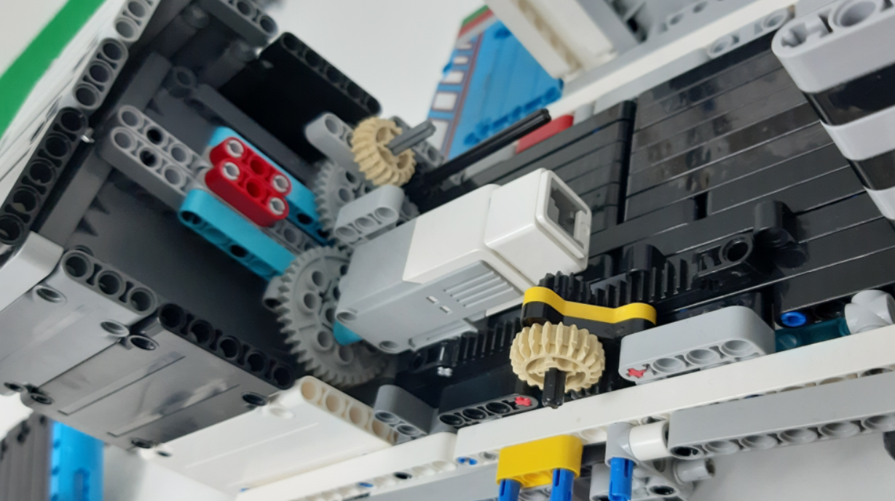
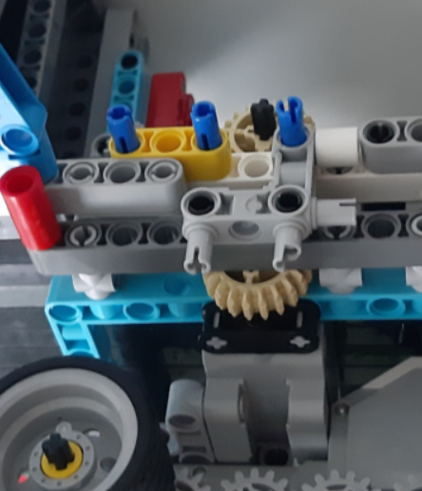
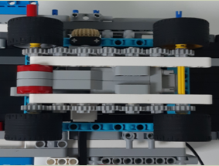
Функционал и механические передачи робота
механизм трамбовки: реечная передача от среднего мотора через зубчатую и осевую передачу
Механизм перемещения робота: длинные зубчатые передачи от больших моторов, приводящие в движение сразу 4 колеса - полный привод

Slide 9
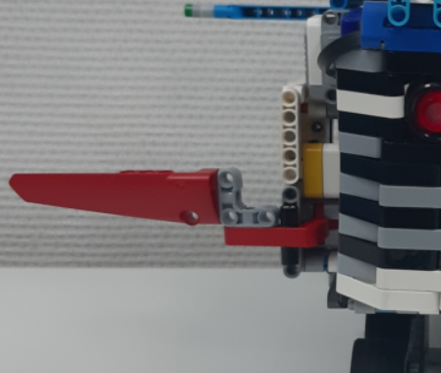
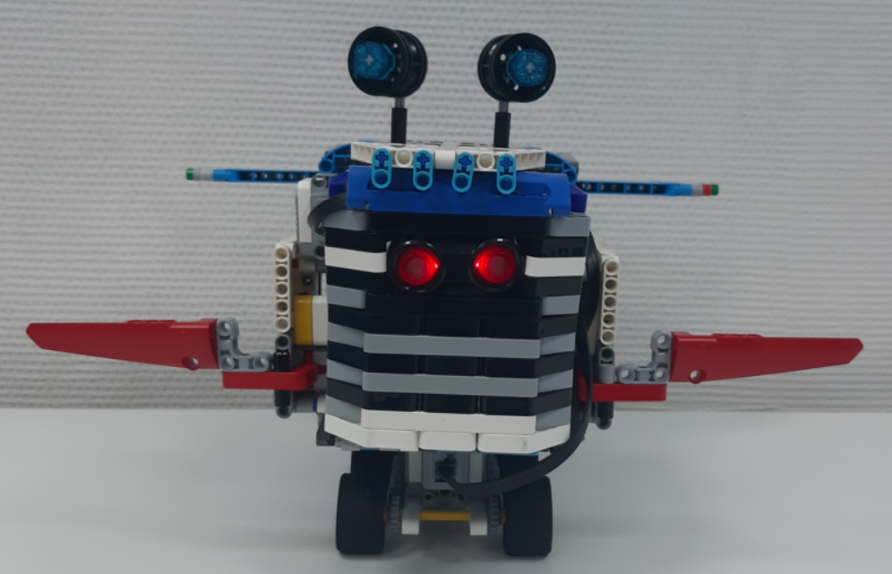
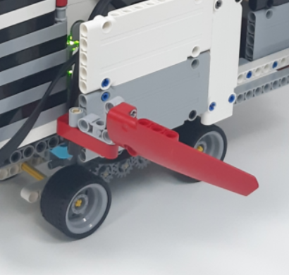
Обнаружение мусора и реакция датчиков робота
Ультразвуковой датчик
Датчик касания порт 1
Датчик касания порт 2

Slide 10
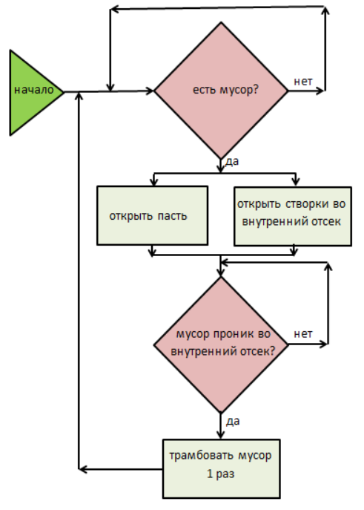
Программа для запуска робота: блок-схема
Проверка 2 условий:
«обнаружен ли мусор»
(УЗД)
«собран ли мусор в внутреннем отсеке?»
(ожидание 4 с)

Slide 11
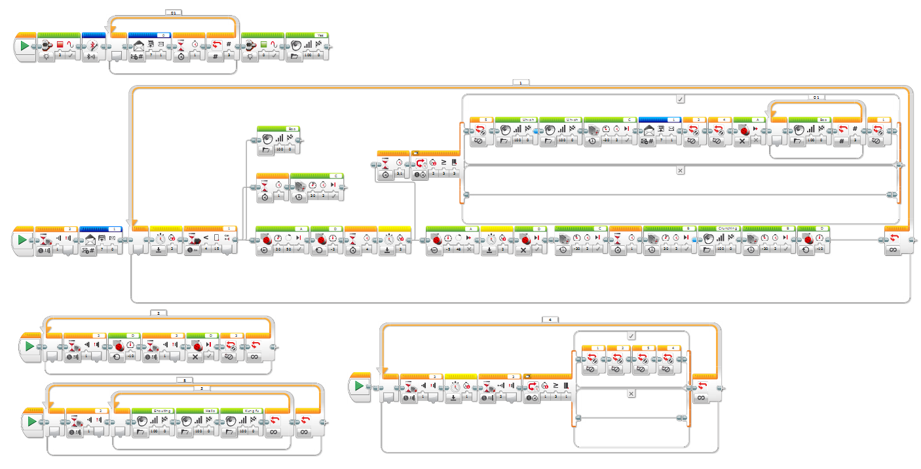
Программа для запуска робота
Наша программа состоит из подпрограмм:
Подпрограмма №0 для связи Bluetooth;
подпрограмма №1 составлена согласно блок-схеме, представленной на предыдущем слайде.
подпрограмма №2 отвечает за движение робота вперед
Подпрограмма №3 – экстренная остановка
Подпрограмма №4 - звуки

Slide 12
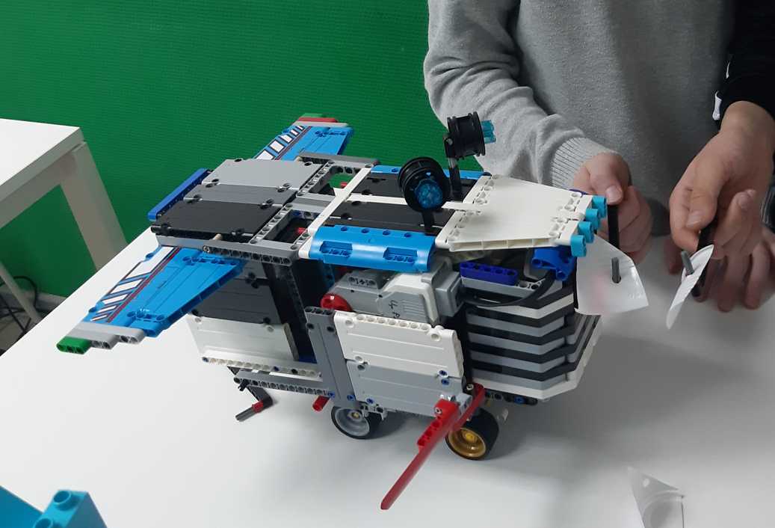
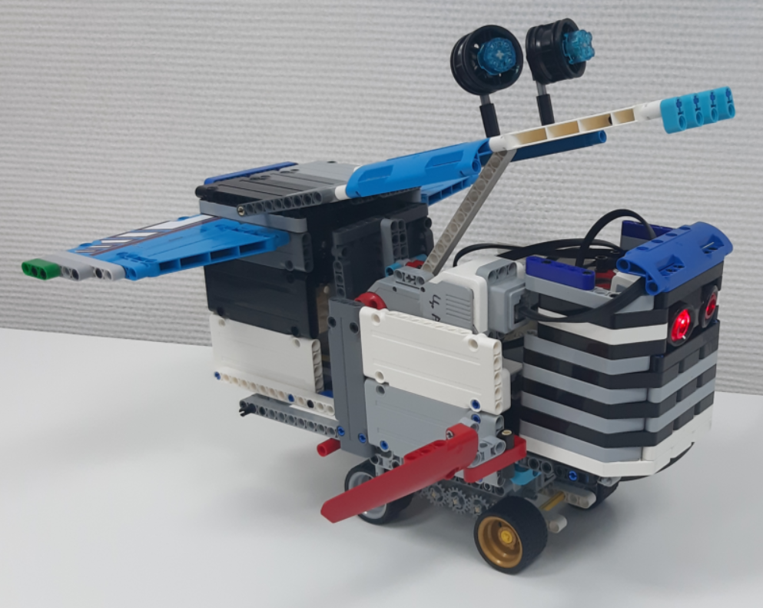
Демонстрация сбора пластикового мусора роботом «КИТ»

Slide 13
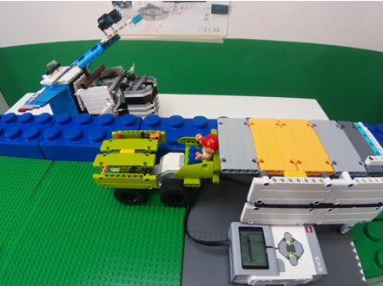
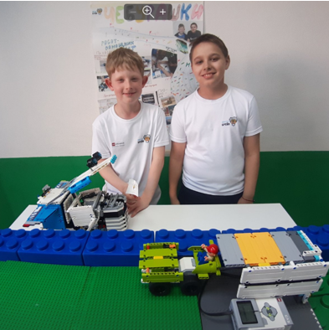
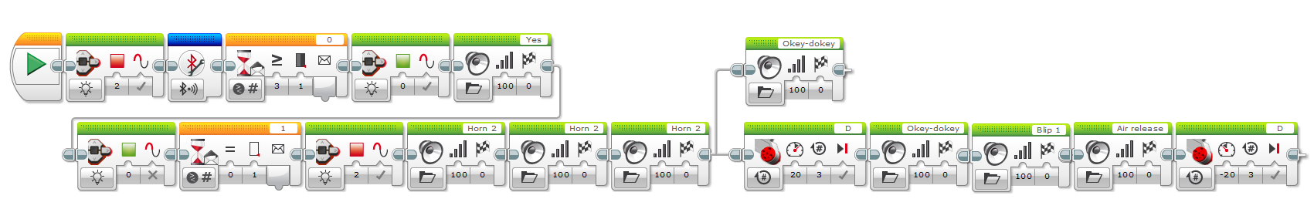
Демонстрация сбора пластикового мусора роботом «КИТ» и помощи «Центра»

Slide 14
Заключение
Мы внимательно изучили проблему огромного количества мусора на нашей планете и узнали, что особенно опасны огромные скопления пластика на водных поверхностях, которые приводят к множеству глобальных проблем.
Мы изучили существующие способы сбора пластика с поверхности воды, они весьма успешны, однако меньше загрязнений в Мировом океане пластиковым мусором не становится. Нужны дополнительные идеи и экстренные меры не только для сбора пластикового мусора, но и его правильной утилизации и переработки.
Наш проект, как одна из таких идей – робот «КИТ». Он запрограммирован на движение вдоль берегов морей и океанов. Обнаруживает мусор и легко собирает его с поверхности воды в свою пасть и далее во внутреннем отсеке трамбует его, а затем осуществляет транспортировку и сброс в пункте переработки или утилизации мусора. Следует привлечь большее внимание всех людей к этой проблеме и предотвратить новые сбросы отходов.
Наш проект может быть использован на занятиях «Окружающий мир», внеклассных занятиях при обсуждении темы экологии планеты, а также на занятиях по робототехнике при изучении механических передач!

Slide 15
Спасибо за внимание!
Мы готовы ответить на ваши вопросы.

